Slide 1


Programação III

Slide 2

Programação Orientada a Objetos
Prof. Me. Rafael A. Florindo

Slide 3

Mapa
Programação III
Entrega 15/03/2019

Slide 4
Unidade IV
Programação Orientada a Objetos
Classes.
Objetos.
Interfaces.
Encapsulamento.
Interface.
Herança.

Slide 5
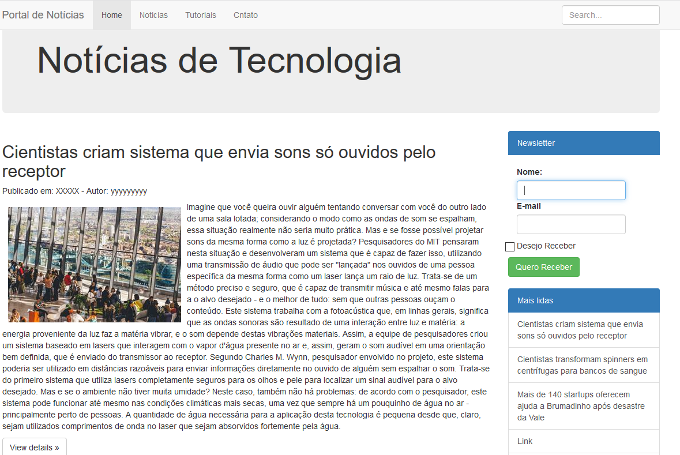

Slide 6
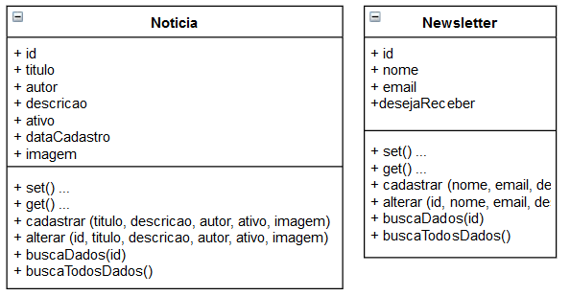

Slide 7
